Slide 1
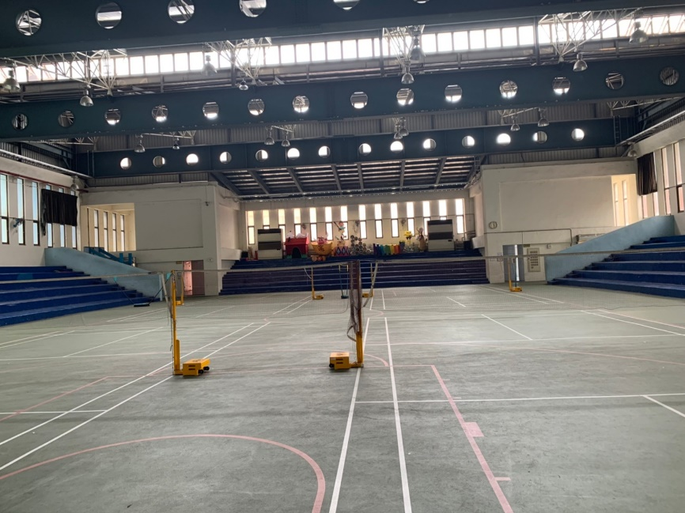
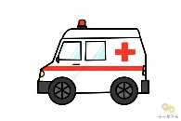
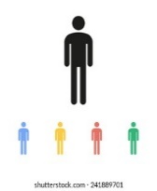
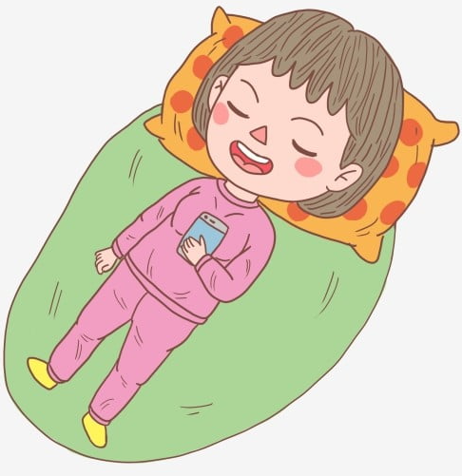
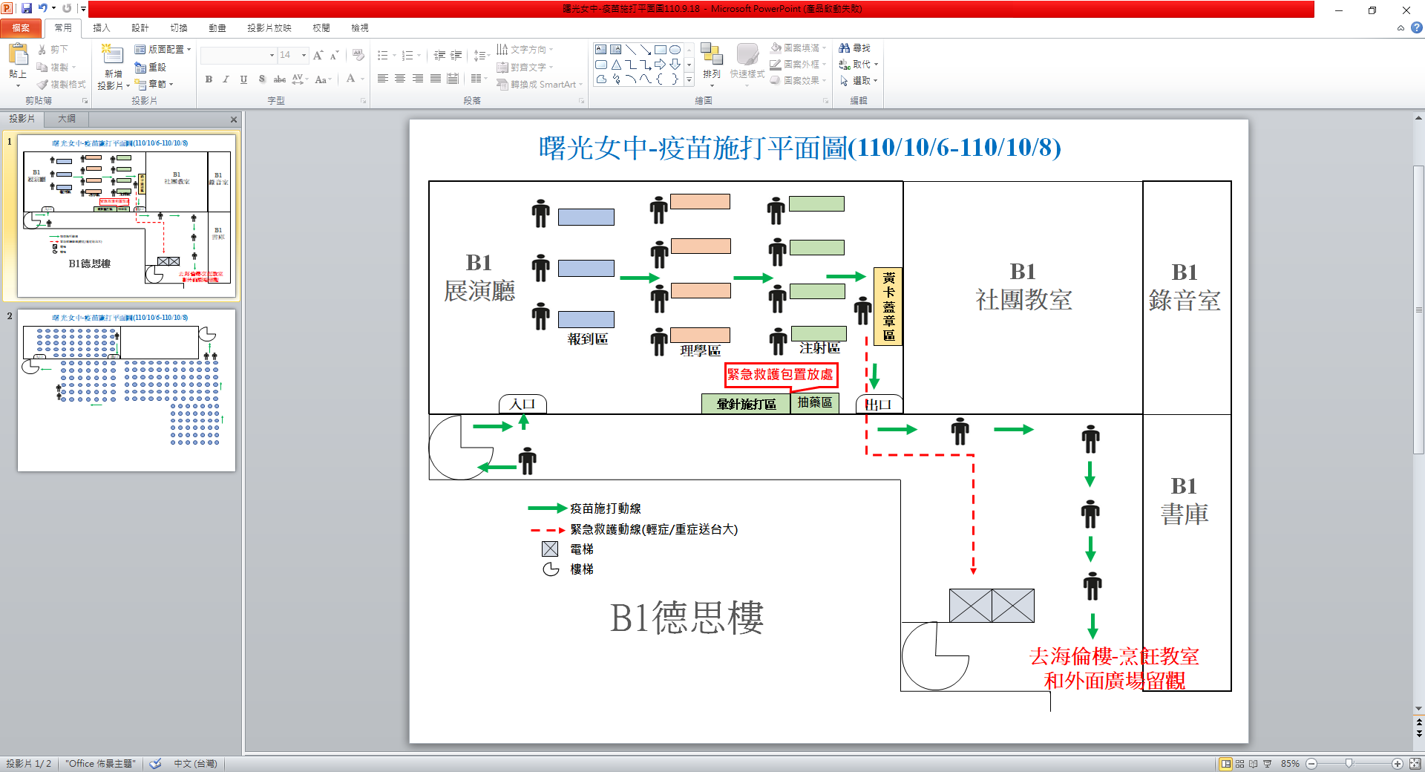
三民國小-BNT疫苗施打平面圖
斜坡
出口
報到區
量體溫區
廁所
○ | ○
○ | ○
○ | ○
○ | ○
○ | ○
○ | ○
○ | ○
○ | ○
○ | ○
○ | ○
○ | ○
○ | ○
○ | ○
○ | ○
○ | ○
○ | ○
○ | ○
○ | ○
○ | ○
○ | ○
入口
等候區
掛號區
健保卡
醫
療
救
護
區
2
留觀區
醫師評估區
1
舞
台
○ | ○
○ | ○
○ | ○
○ | ○
○ | ○
○ | ○
○ | ○
○ | ○
○ | ○
○ | ○
○ | ○
○ | ○
○ | ○
○ | ○
○ | ○
○ | ○
○ | ○
○ | ○
○ | ○
○ | ○
疫苗準備區
注射區
2
1
黃卡蓋章區
(統計針劑)
2樓禮堂
學校大門
111.9.29
聯絡人碧花

